Slide 1


4 课堂实践
模块5：浅尝生成式人工智能

Slide 2
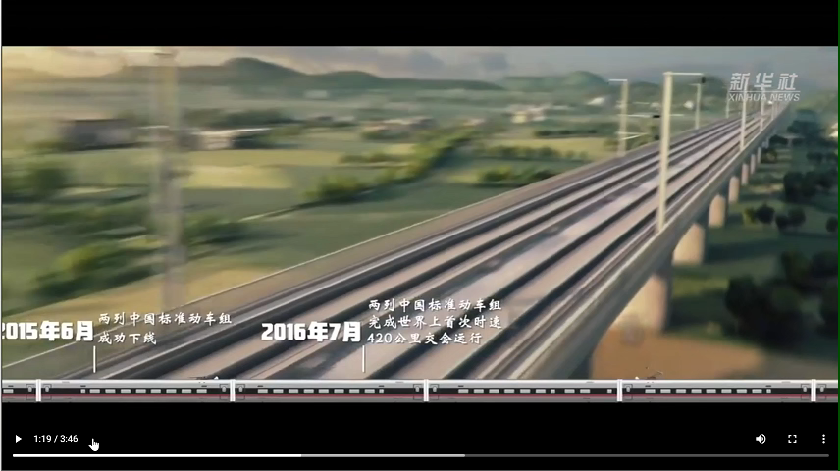

Slide 3
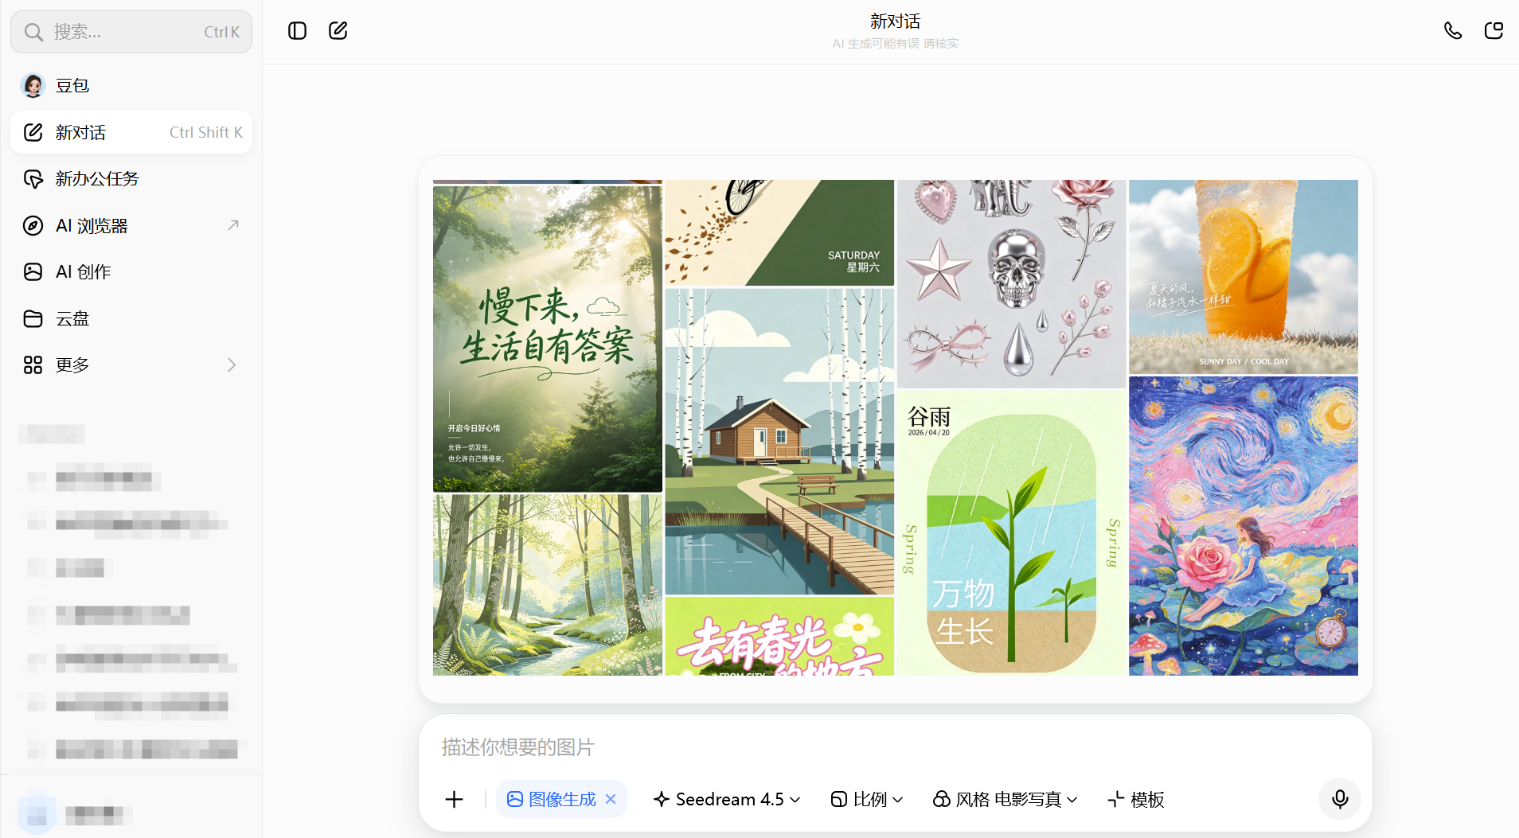
认识豆包文生图

Slide 4
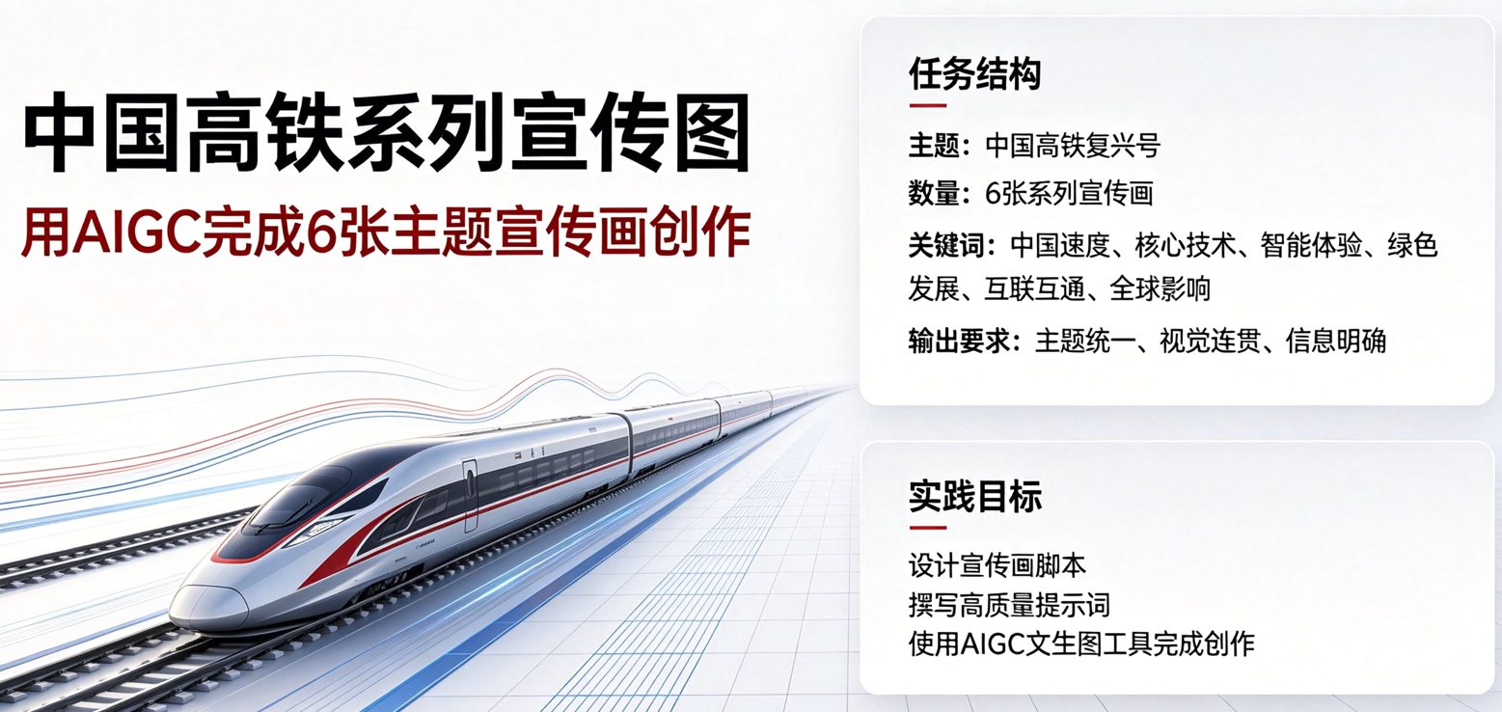
任务1：设计中国高铁系列宣传图
1.实践任务描述

Slide 5
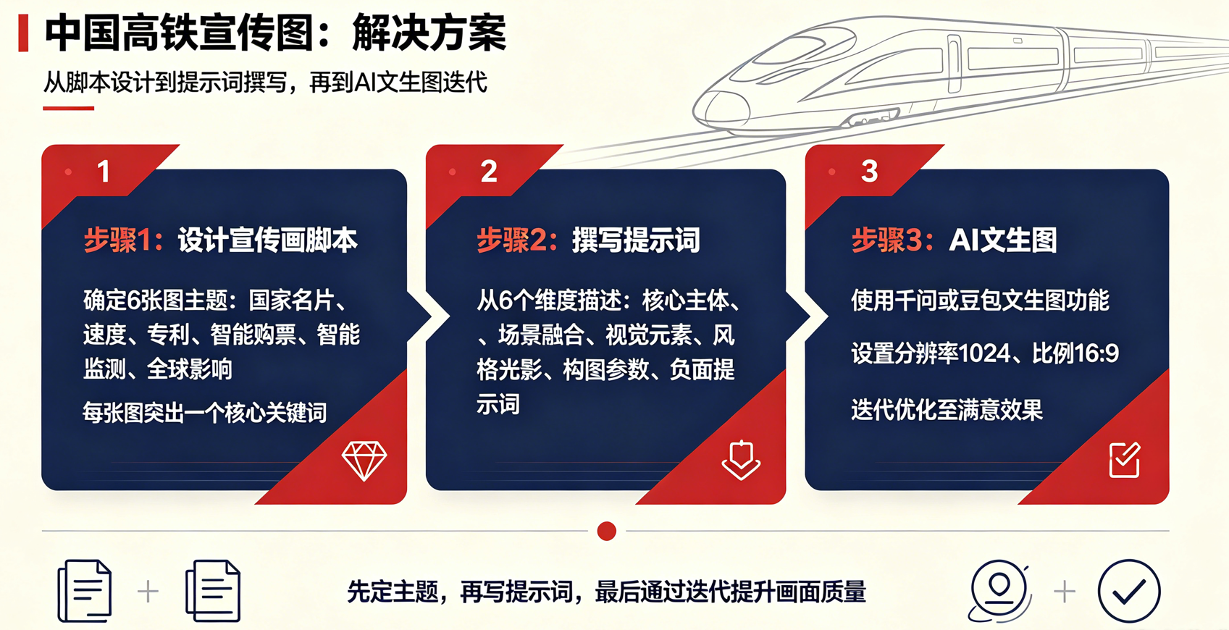
任务1：设计中国高铁系列宣传图
2.解决方案设计

Slide 6
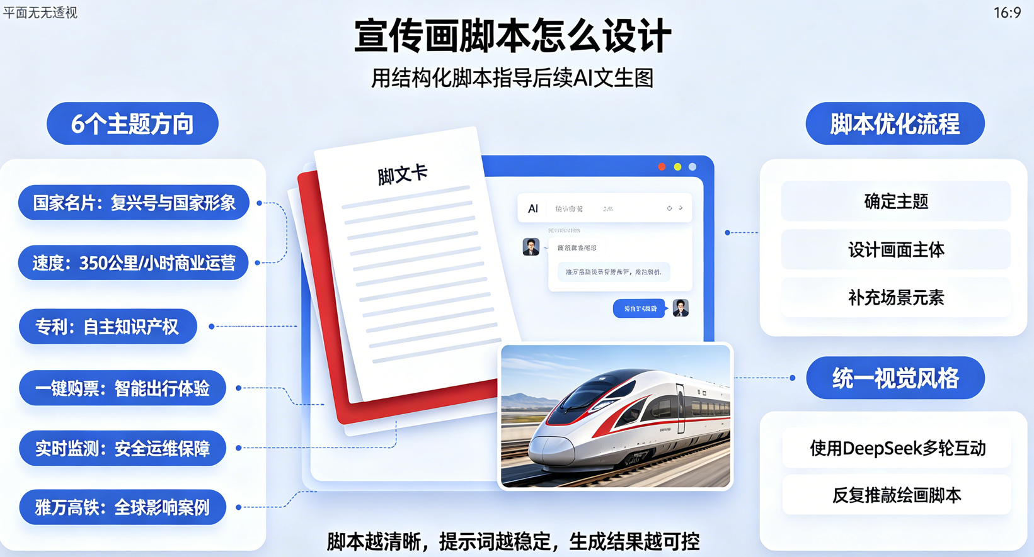
任务1：设计中国高铁系列宣传图
3.实践任务实施01：设计宣传画脚本

Slide 7
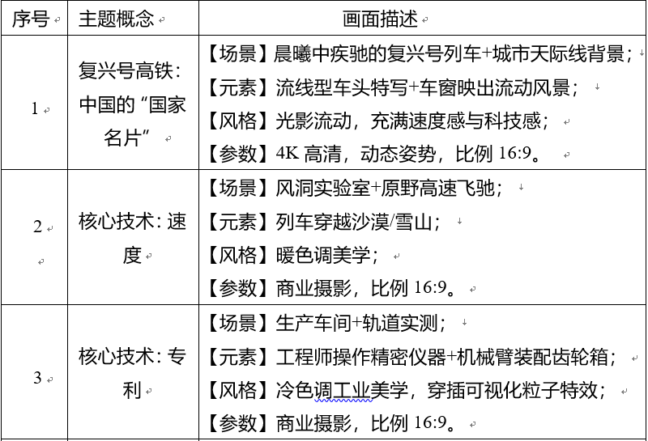
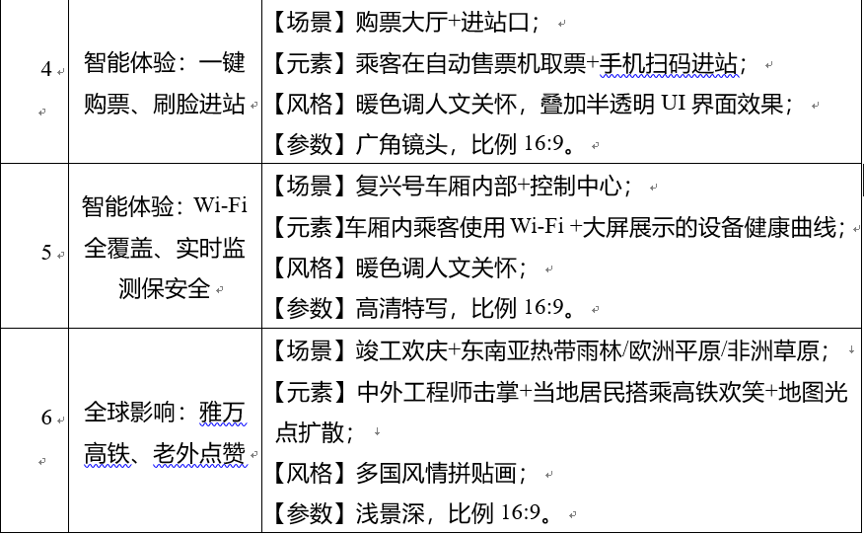
任务1：设计中国高铁系列宣传图
3.实践任务实施01：宣传画脚本

Slide 8
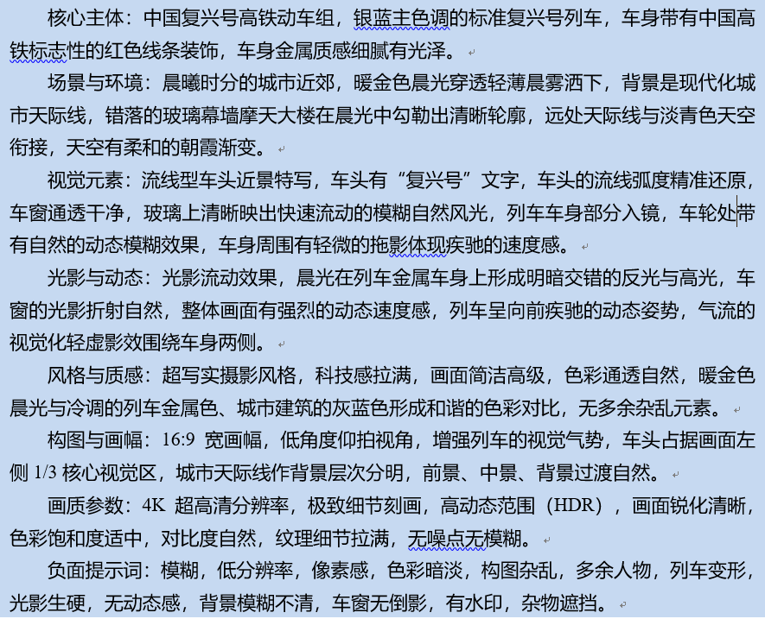
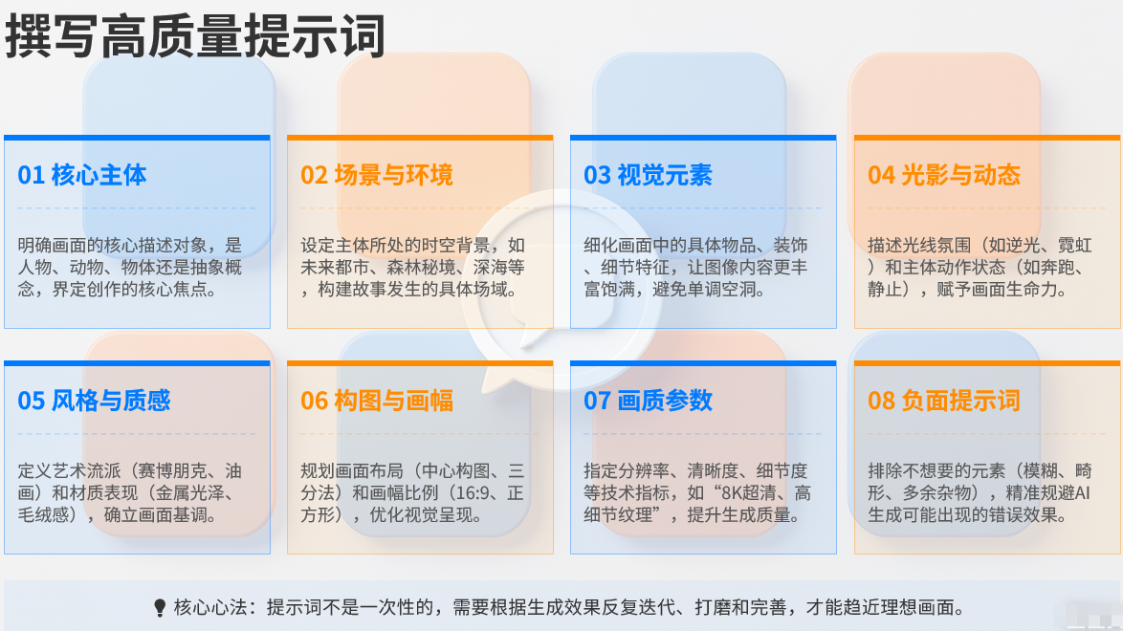
任务1：设计中国高铁系列宣传图
3.实践任务实施02：撰写提示词

Slide 9
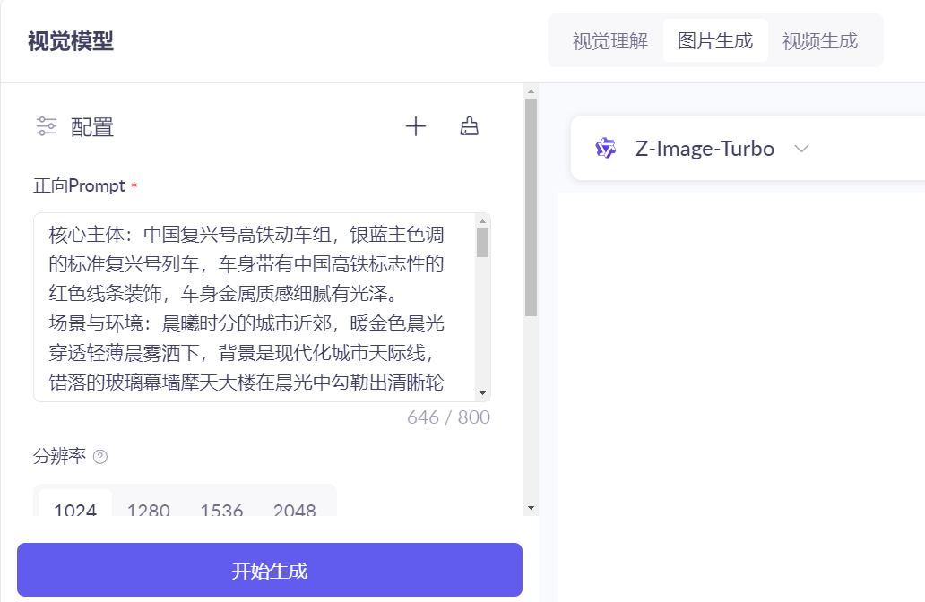
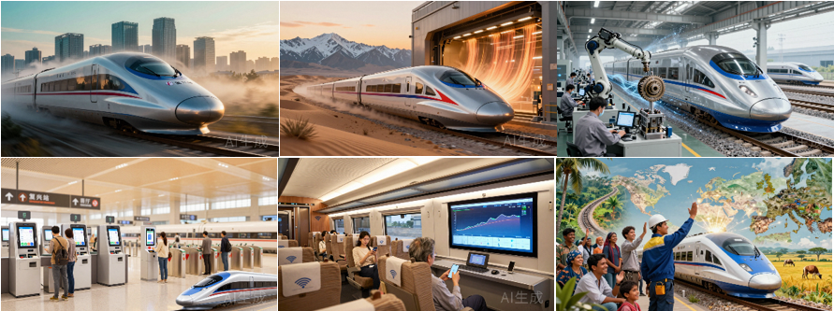
任务1：设计中国高铁系列宣传图
3.实践任务实施03：豆包文生图

Slide 10
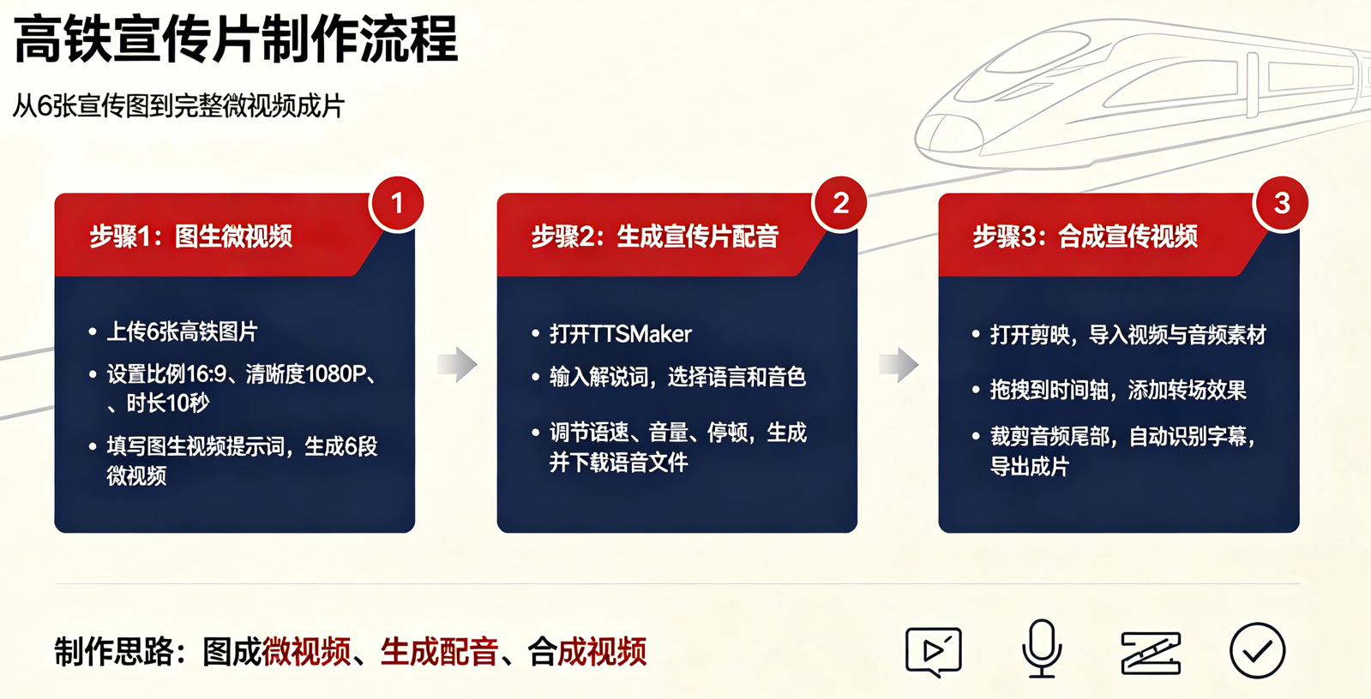
任务2：设计中国高铁宣传片
1.实践任务实施：解决方案设计

Slide 11
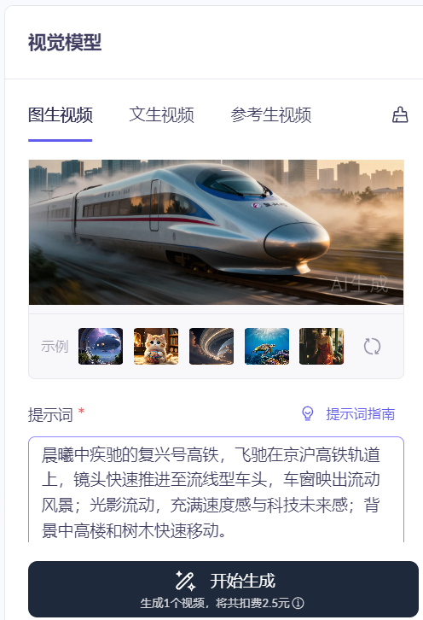
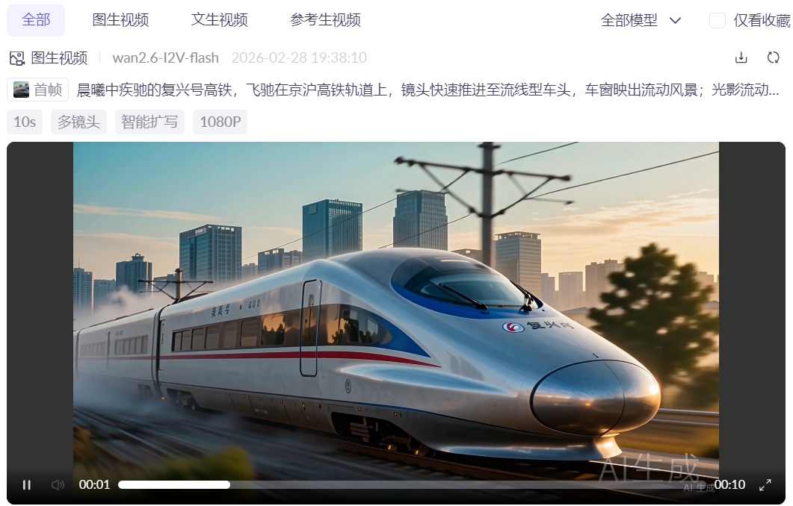
任务2：设计中国高铁宣传片
2.实践任务实施：图生视频（6段）
千问模型，选择“图生视频”
以第一张图为例

Slide 12
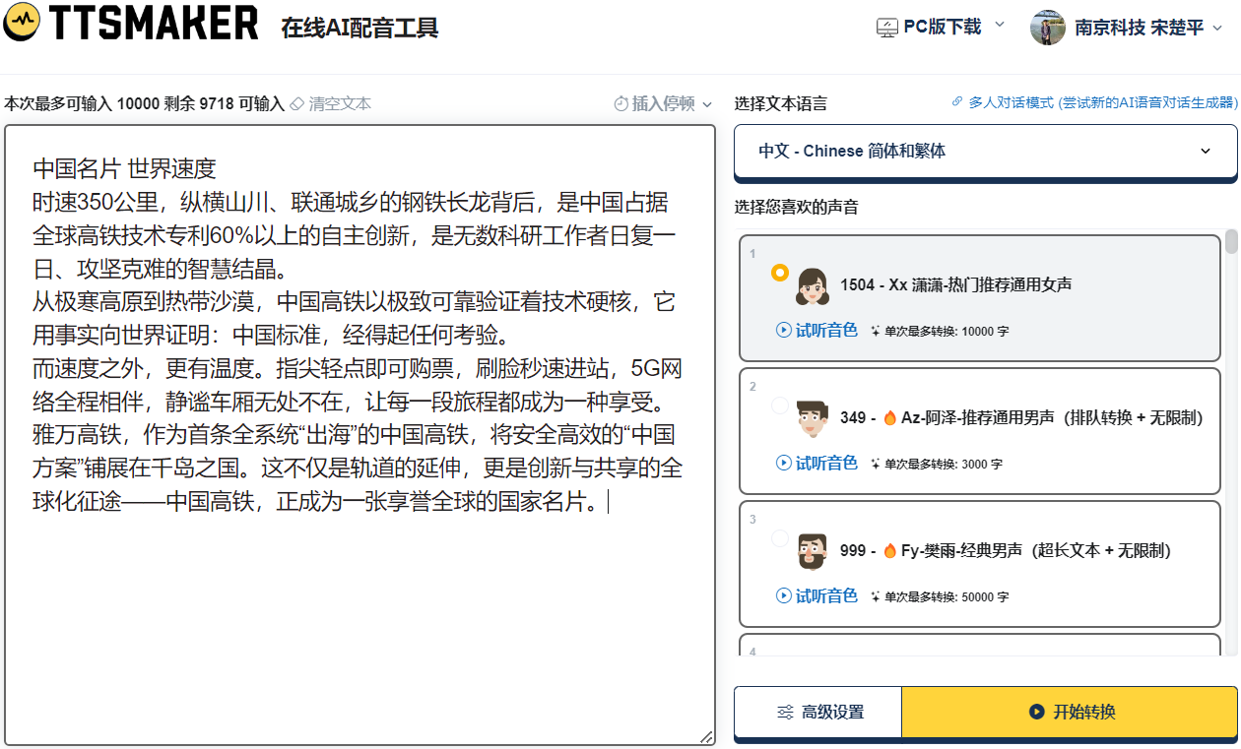
任务2：设计中国高铁宣传片
3.实践任务01：生成宣传片配音

Slide 13
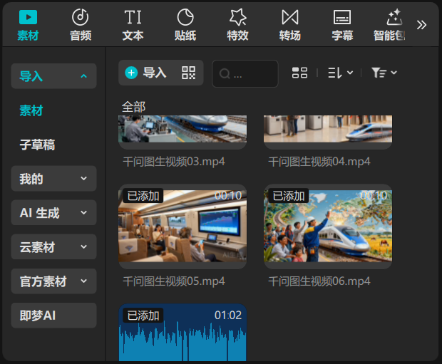
任务2：设计中国高铁宣传片
3.实践任务03：合成宣传视频

Slide 14
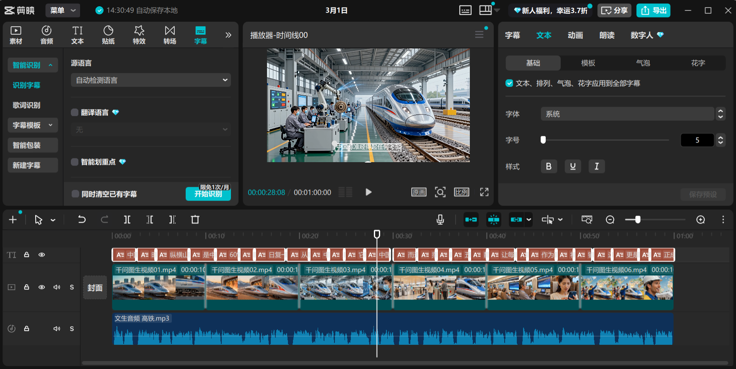
任务2：设计中国高铁宣传片
3.实践任务03：合成宣传视频

Slide 15
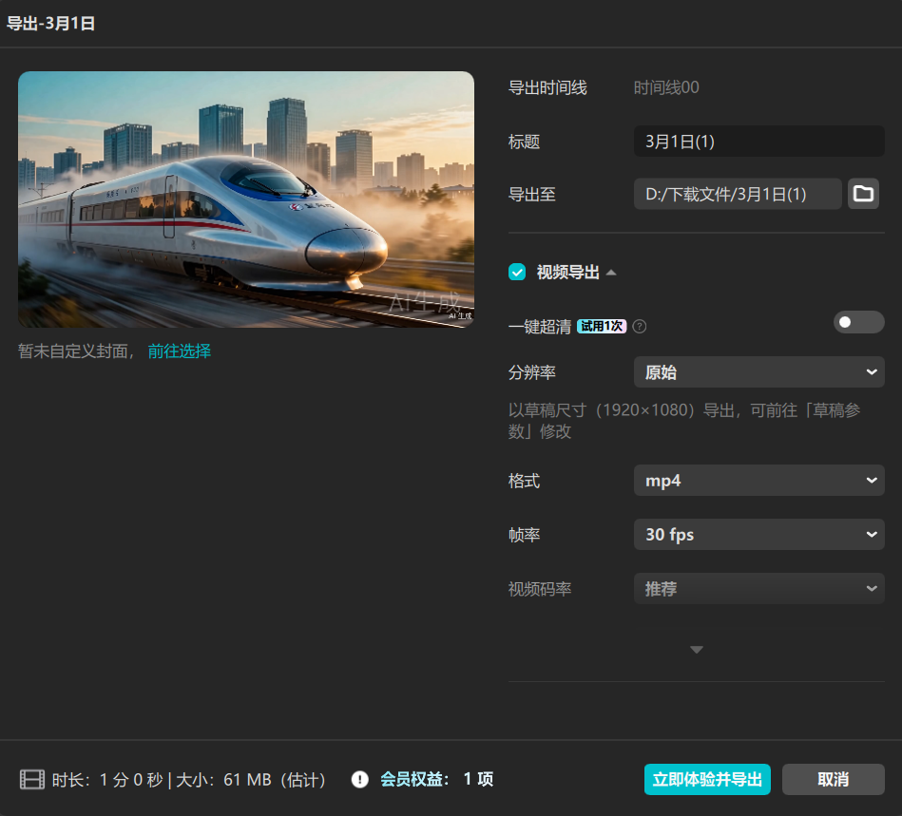
任务2：设计中国高铁宣传片
3.实践任务03：合成宣传视频

Slide 16

学生分享及教师点评
分享要点 | 分值 | 计分 | 评价标准
1、任务的方案设计合理性和可行性 | 20 |  | 基础数据齐全、人有想法
2、文生图提示词撰写技巧 | 20 |  | 主动思考，探究背后技术
3、AIGC工具选择原则 | 20 |  | 积极思考、善于总结创新
4、图生视频合成策略 | 20 |  | 理性分析，人机协助 积极求变，另辟蹊径
5、其它（含逻辑、表情、主动、清晰、流畅、新意等） | 20 |  | 能说、会思、质疑、精技

Slide 17


子任务3：语音提示处理
人机协同
善用智能

